Slide 1






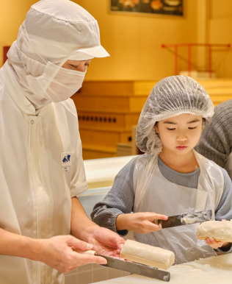
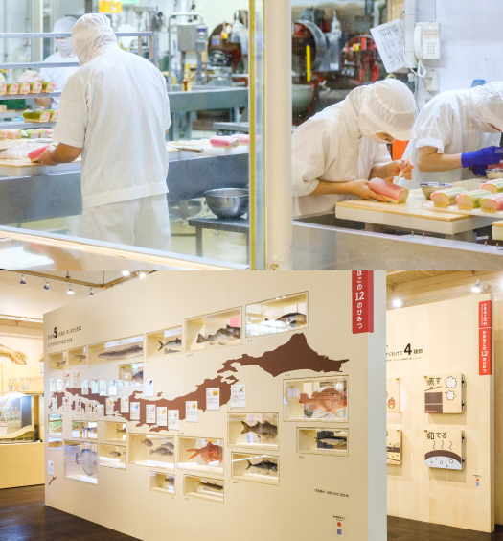
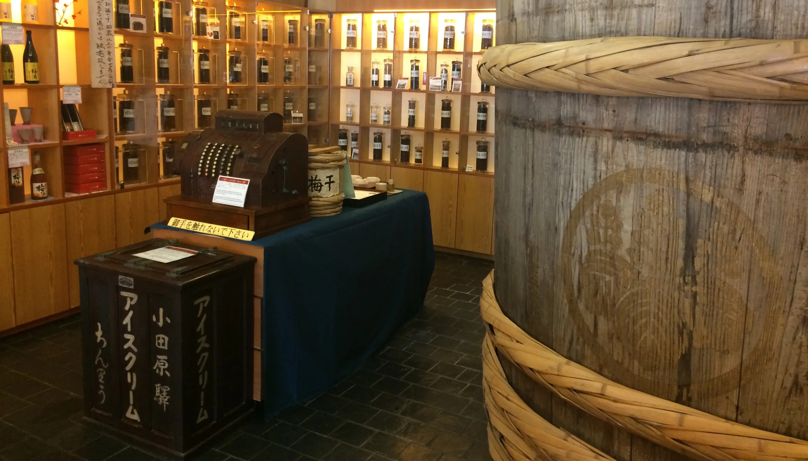
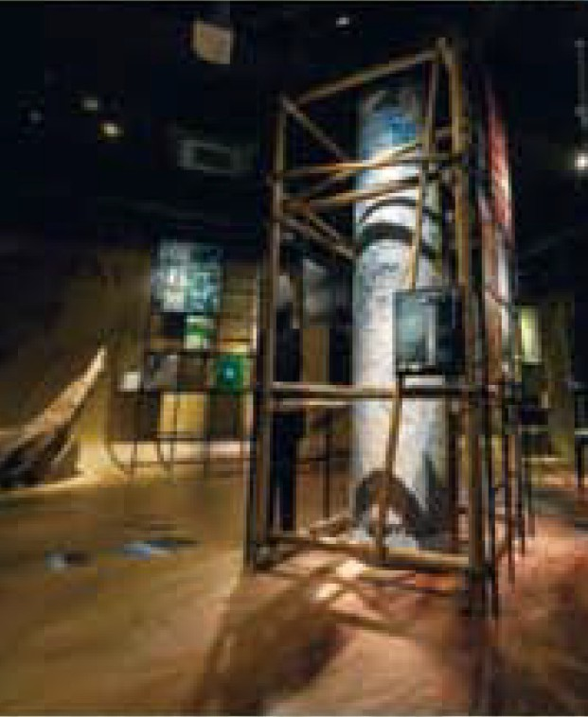
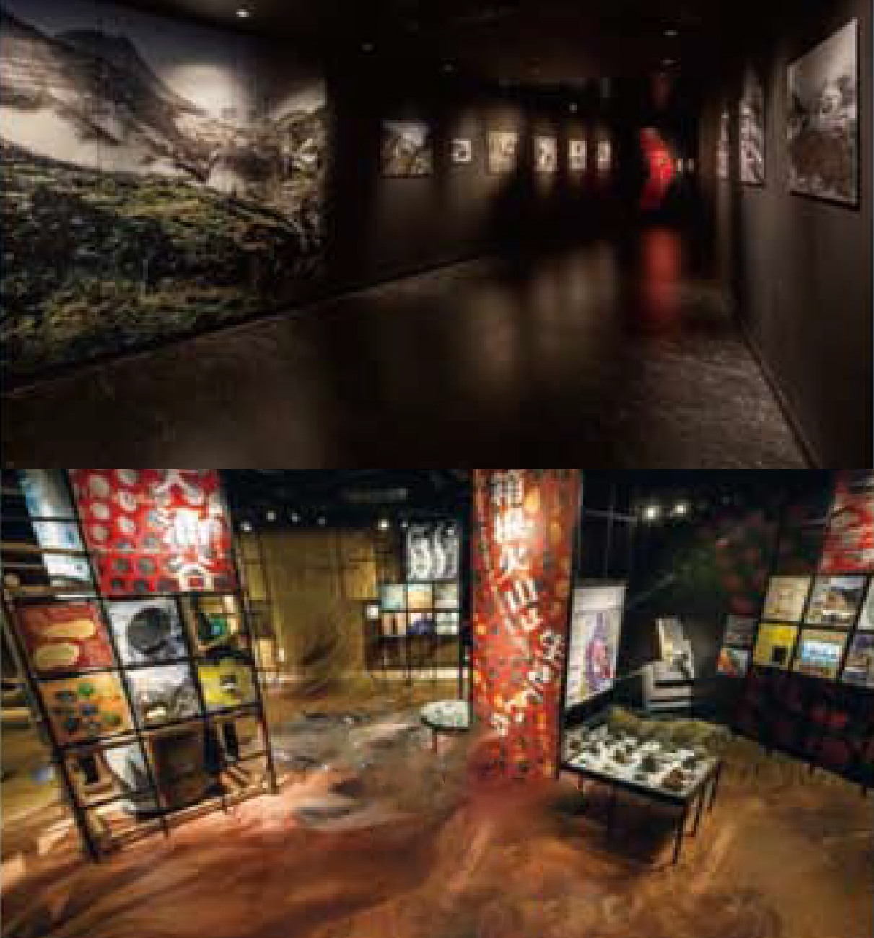
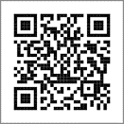
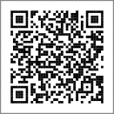
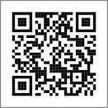



箱根エリア －温泉と歴史、食文化を学ぶ－
かまぼこづくりを
見て､学んで､体験して､
食への関心を高める
梅干づくりの歴史を学び､食文化の継承と
食べ物の大切さを考える
大涌谷で箱根火山の
魅力と不思議に出会い､
火山の恵みと脅威を学ぶ
鈴廣かまぼこ博物館
小田原駅前梅干博物館(ちん里う本店)
箱根町立箱根ジオミュージアム
かまぼこの歴史や不思議､栄養について楽しみながら学べる博物館｡職人に教わりながらかまぼこ･ちくわ手づくり体験ができます｡かまぼこキッチンラボでは手軽に参加できるあげかま手づくり体験教室を開催しています｡
小田原街かど博物館(市内20の会社･店舗が地域の魅力を発信)の一つ｡江戸末期から明治にかけ製造･修復した巨大な梅干用漬け樽や､百年以上前に作られた梅干をはじめ､年代ものの梅干を展示｡見学を通して｢梅干｣を学べる｡
箱根火山のほぼ中心にある大涌谷にオープンした､火山の不思議や箱根の歴史､自然の魅力を学べる施設｡火山の恵みである温泉と､背中合わせにある火山の脅威について学びます｡ガイド案内あり。
学習のポイント
学習のポイント
学習のポイント
事前学習
かまぼこの歴史と製法､栄養価を調べ､地域の食文化における役割と変遷を理解する
事前学習
梅干の歴史､製法､栄養価を調べ､保存食としての役割と文化的意義を理解する
事前学習
箱根火山の地質学的特徴と形成過程を調べ､火山が地域の環境や文化に与える影響を理解する
現地学習
企業のSDGｓへの取組や展示､かまぼこ作り体験から、食文化の大切さや食と環境の関わりを学ぶ
現地学習
江戸時代から昭和にかけての展示物を見学し､クイズや説明を通して｢梅干｣の今と昔を学べる
現地学習
大涌谷での観察から火山活動の痕跡を学び､温泉などの火山がもたらす恵みと防災対策について考える
事後学習
体験で得た学びをもとに､伝統食品の現代的価値と食文化継承の方法について考える
事後学習
伝統的保存食の現代における意義を考察し､食の安全や文化継承の方法について考える
事後学習
火山と地域の共生や持続可能な発展を考え､火山の魅力と防災意識の大切さを伝える方法を考える
参加可能人数
応相談
参加可能人数
10名程度推奨
参加可能人数
最大40名
体験時間
1時間〜2時間
体験時間
約10分
体験時間
約10分
対象
詳しくはこちら▼
詳しくはこちら▼
詳しくはこちら▼
小学校･中学校
対象
小学校･中学校
対象
小学校･中学校
料金
1,760円(かまぼこちくわ手づくり体験)
料金
無料
料金
100円
[TEL]0120-07-4547 [住所]小田原市風祭245
[TEL]0120-30-4951 [住所]小田原市栄町1-2-1
[TEL]0460-83-8140
[住所]箱根町仙石原1251 大涌谷くろたまご館１F

Slide 2




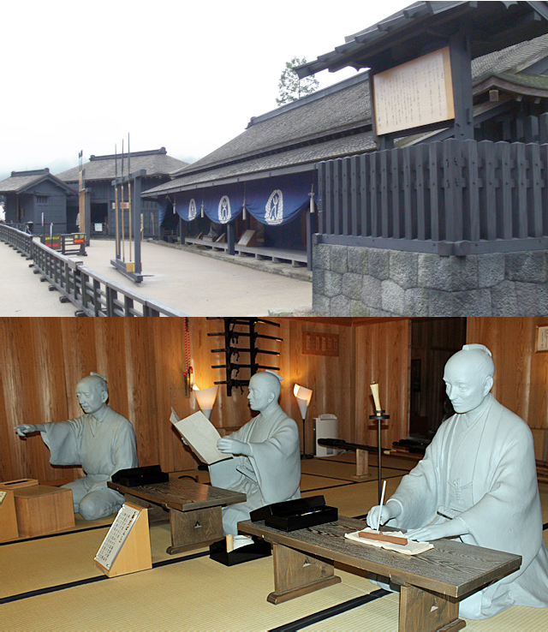
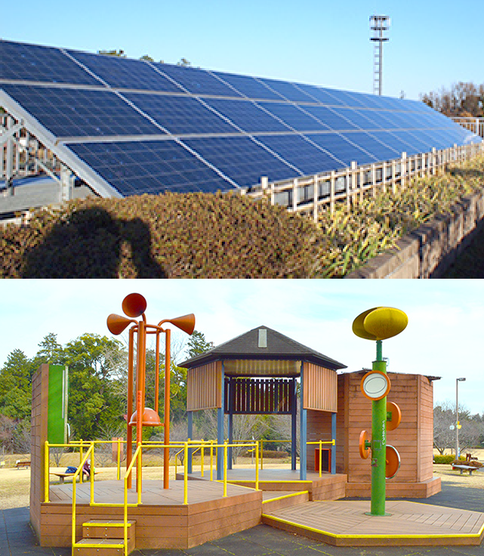
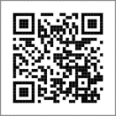
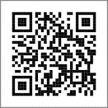









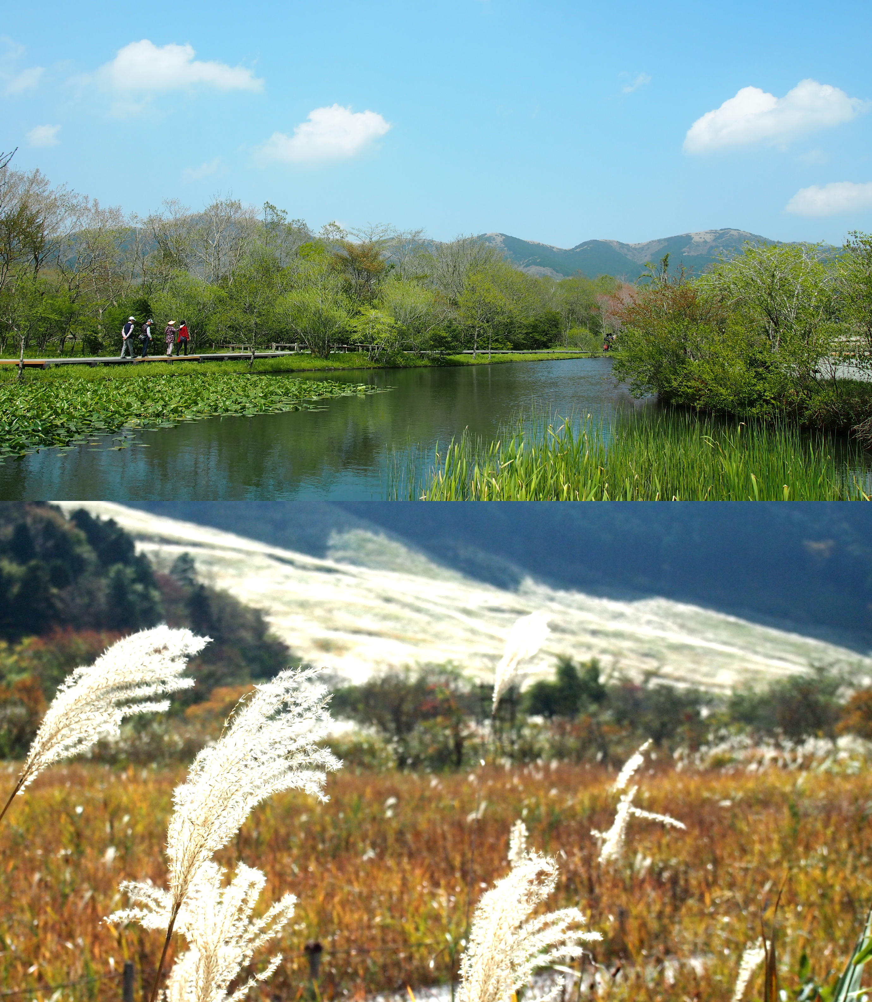
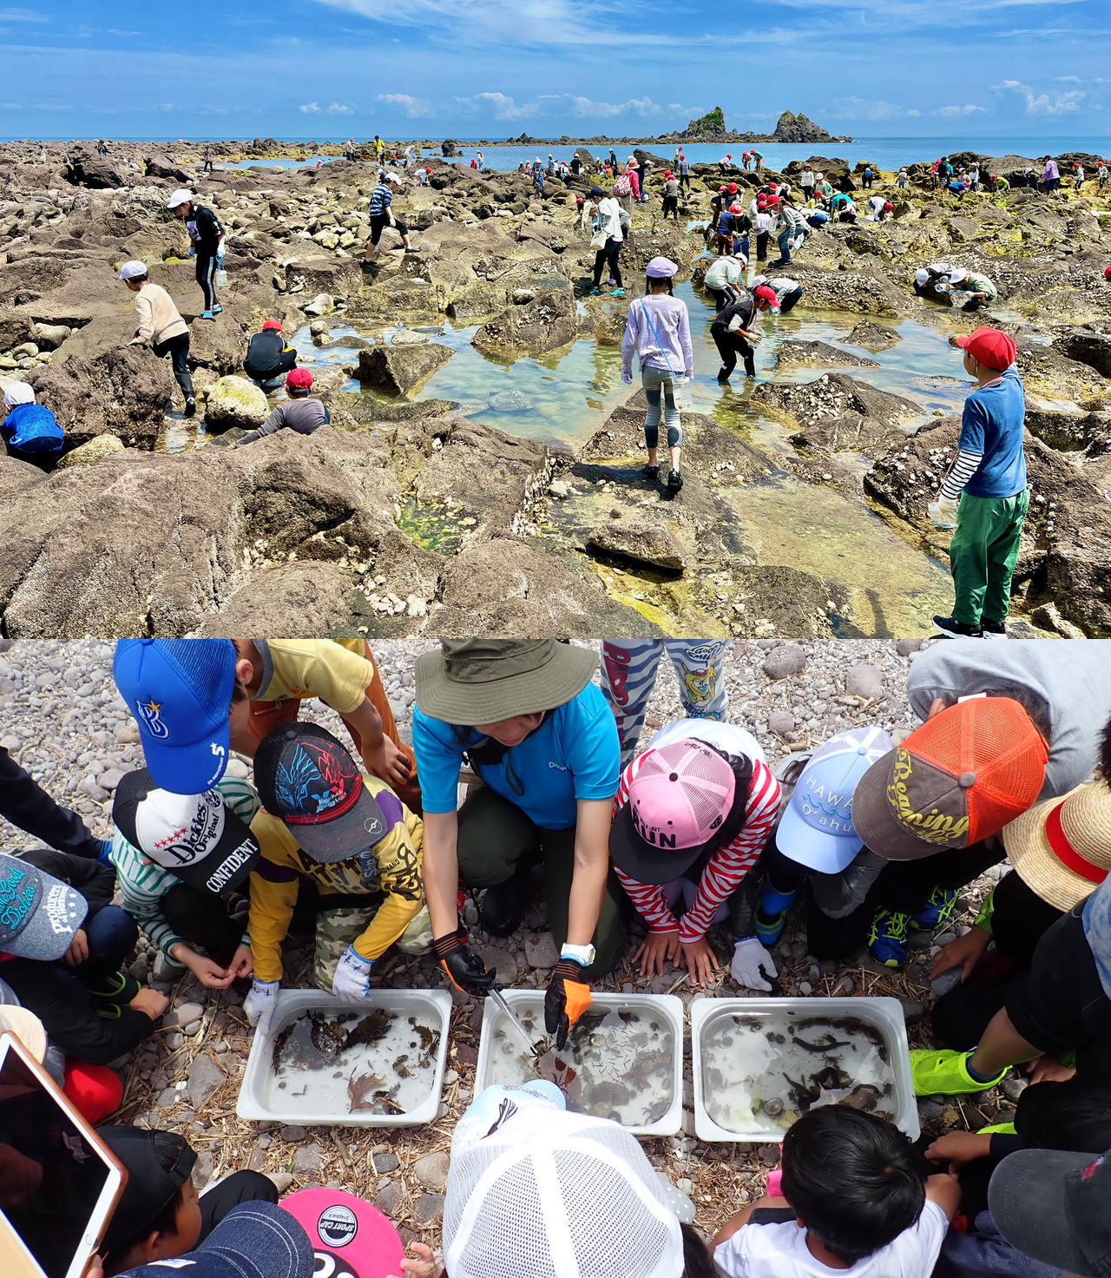
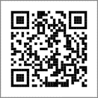
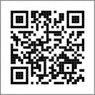


箱根エリア －温泉と歴史､食文化を学ぶ－
箱根関所の歴史から
江戸時代の関所制度や当時の人々の暮らしを学ぶ
里山や自然エネルギーの見学･体験を通じて、
環境との共生を考える
箱根関所・箱根関所資料館
神奈川県立おだわら諏訪の原公園
学校団体向け『関所deできますプログラム』で､江戸時代の暮らしや関所の役割を学びます｡(関所･資料館見学､建物内見学プラン､御関所見学プラン､獄屋話プラン､謎解き関所プランなど)
太陽光発電や屋上緑化､雨水利用など､環境にやさしいシステムを取り入れた環境共生型のパークセンター､風や光など自然の力を用いた遊具などの見学･体験を通して､自然との関わりの大切さを学びます。
学習のポイント
学習のポイント
事前学習
江戸時代の関所制度と箱根関所の役割を調べる
事前学習
里山の生態系と自然エネルギーの技術について調べる
現地学習
高度に復元した関所の建物を見学､その様子を体感する
現地学習
エコ設備見学と大型遊具から自然エネルギーを体感する
事後学習
今と昔の交通制度を比較し､社会に与える影響を考える
事後学習
自然との関わりの大切さと持続可能な暮らしを考える
参加可能人数
制限なし
参加可能人数
制限なし体験時間
体験時間
30分～1時間15分
詳しくはこちら▼
体験時間
約2時間
詳しくはこちら▼
対象
小学校・中学校
対象
小学校・中学校
料金
団体 小学生100円、中学生120円
料金
無料
[TEL]0460-83-6635 [住所]箱根町箱根1
[TEL]0465-34-0404
[住所]小田原市久野3821-1
希少植物の保護について学び、
園内に育まれる生物多様性を発見する
海の生物や生態系に触れながら、
持続可能な｢人と海の共存社会｣を学ぶ
箱根湿生花園
真鶴町立遠藤貝類博物館
湿原をはじめ川や湖沼などの水湿地に生育する植物を多く展示した植物園。無料休憩所での動画上映や、木道の散策路から約1,700種の植物を見学します。ガイド案内あり｡
真鶴町立遠藤貝類博物館は真鶴半島の先端にある博物館です｡県立自然公園にも指定されている真鶴半島の豊かな海の自然に親しみながら海の生物や生態系について学びます｡(専門家の指導によるビーチコーミング､磯の生物観察､プランクトン観察など)
学習のポイント
学習のポイント
事前学習
湿地帯の生態系と希少植物の保護の現状を調べる
事前学習
真鶴の海の生態系と生物の多様性を調べる
現地学習
多様な植物を観察し、生態系保護の取組を学ぶ
現地学習
博物館見学と磯の生物観察から、海の自然を体感する
事後学習
希少種保護と地域の生態系維持の方策を考える
事後学習
人と海の共生を考え、持続可能な保全方法を考える
参加可能人数
制限なし
参加可能人数
最大90名
体験時間
約1時間
詳しくはこちら▼
体験時間
1時間30分～2時間
詳しくはこちら▼
対象
小学校・中学校
対象
小学校・中学校
料金
団体 小中学生300円
料金
体験内容により応相談
[TEL]0460-84-7293
[住所]箱根町仙石原817
[TEL]指導担当：ディスカバーブルー 050-3657-2664
[住所]受入施設：真鶴町立遠藤貝類博物館 真鶴町真鶴1172-1 ケープ真鶴2F

